Slide 1
Буллинг.
Прекратить и предотвратить
Презентация создана по материалам семинара к.псих.н Волковой Е.Н. «Междисциплинарная модель профилактики буллинга в образовательных учреждениях»
Нижний Новгород, 2022г.

Slide 2
БУЛЛИНГ – это неоднократное умышленное нанесение вреда группой подростков другому подростку, который в данной ситуации оказывается не способным себя защитить и лишен возможности покинуть эту ситуацию
Критерии:
Нанесение вреда (маркер-эмоциональные реакции)
Умысел, намеренность нанесения вреда
Неоднократность и/или периодичность
Неравенство возможностей
Злоупотребление силой или влиянием (физическое и\или социальное превосходство - статус, размер группы и т.д.)

Slide 3
Формы буллинга
Физический: нанесение физических повреждений жертве, воровство, порча имущества
Вербальный: запугивание, унижение, высмеивание в лицо, Распускание слухов, высмеивание за спиной
Социальный: исключение из группы, клевета с целью принизить социальный статус жертвы и повысить свой
КИБЕРБУЛЛИНГ

Slide 4
Почему подростки становятся буллером, жертвой или свидетелем
Индивидуально-типологические предпосылки
Особенности детско-родительских отношений
Опыт отношений в семье
Влияние сверстников
Характеристика образовательной среды
Особенности широкого социума

Slide 5



Роли в буллинге
Жертвы ОБИДЧИКИ – ЖЕРТВЫ обидчики
СВИДЕТЕЛИ:
ЗАЩИТНИКИ
СОЧУВСТВУЮЩИЕ
ПОМОЩНИКИ
ГРУППА - ПОДДЕРЖКИ

Slide 6
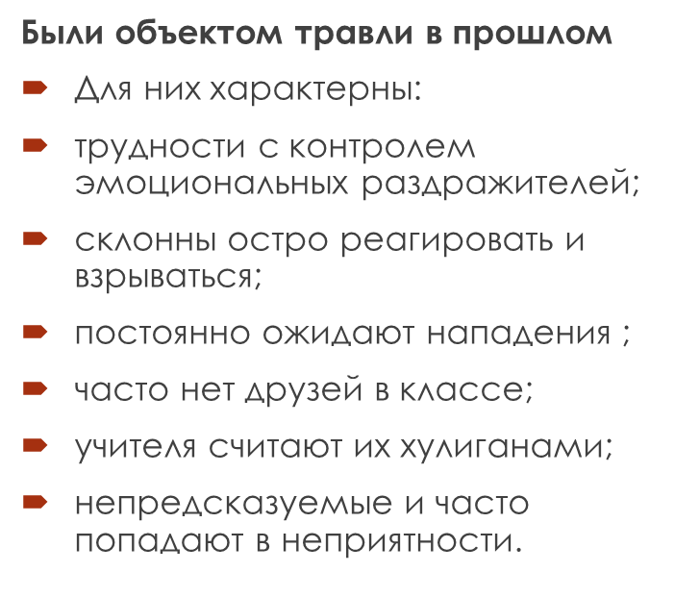
2 типа обидчиков
Подтверждение социального доминирования
Недостаточная восприимчивость
В меньшей степени обладают способностью к сопереживанию
Выражены черты темной триады: психопатия, макиавеллизм, нарциссизм
Концентрируются на достижении цели – утверждении социального статуса, обогащения или воплощения своих желаний
Есть круг близких сторонников, которые считают их лидерами своей группы. Если такая группа следует социальным нормам, то такие дети могут быть на хорошем счету у учителя.
Рационализация:
поиск развлечения и «неправильный» внешним видом жертвы
Рационализация:
реакция на провокацию и попытка отомстить

Slide 7
ЖЕРТВЫ-ОБИДЧИКИ: ПРОБЛЕМНЫЕ ЗОНЫ И ВНУТРЕННИЕ КОНФЛИКТЫ
(А.А.РЕАН, 2007, 2014)
Воспринимают большой круг ситуаций, как угрожающих, враждебных по отношению к ним;
Болезненно реагируют на негативное отношение к себе, критику в свой адрес;
Заранее настроены на негативное восприятие себя со стороны окружающих;
Не оценивают собственную агрессию как агрессивное поведение;
Винят окружающих в собственном деструктивном поведении;
Отсутствует чувство вины;
Не склонны брать на себя ответственность за свои поступки;
Низкий уровень эмпатии;
Слабо развит контроль над своими эмоциями; они плохо осознают все свои эмоции, кроме гнева;
Боятся непредсказуемости в поведении родителей;
Имеют неврологические недостатки: неустойчивость, рассеянное внимание, слабая оперативная память, неустойчивое запоминание;
Ограниченный круг реакций на проблемную ситуацию
(эмоционально застревают на проблемной ситуации);
Положительно относятся к агрессии, так как через агрессию получают чувство собственной значимости и силы

Slide 8
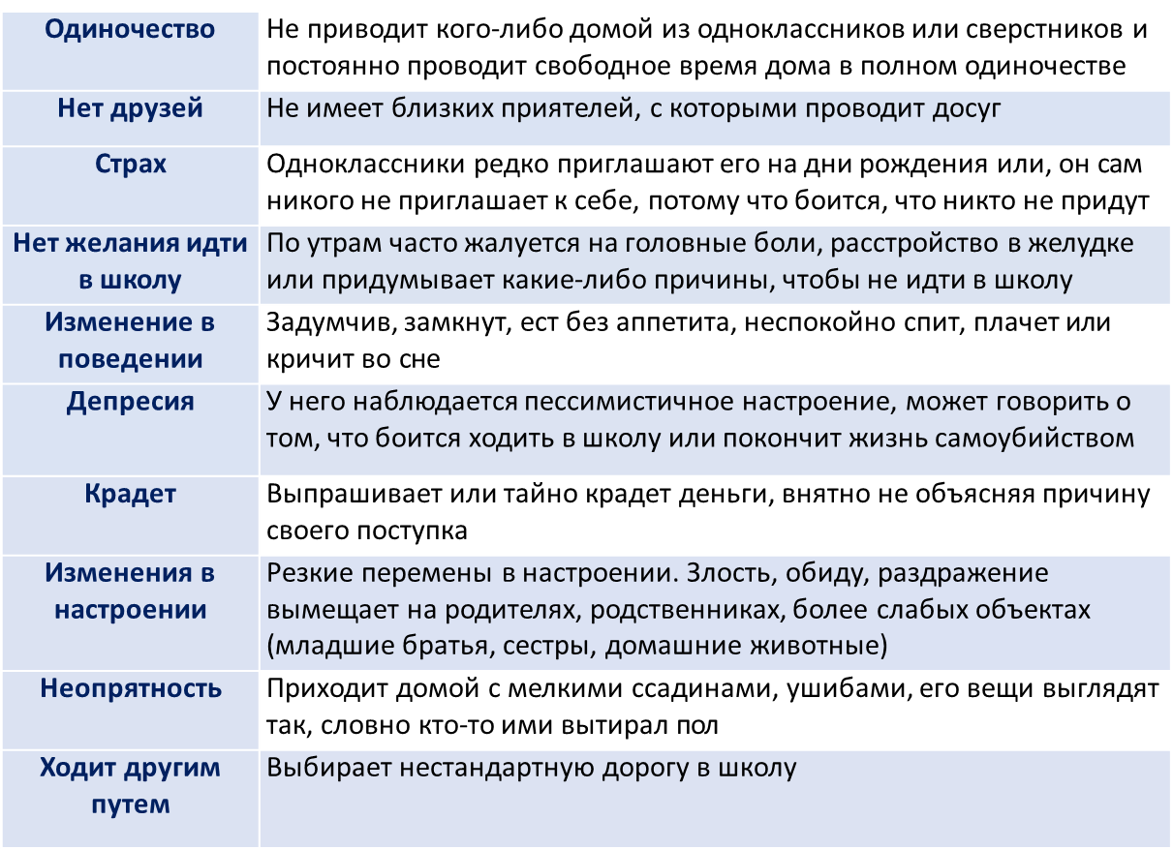
Симптомы жертвы

Slide 9
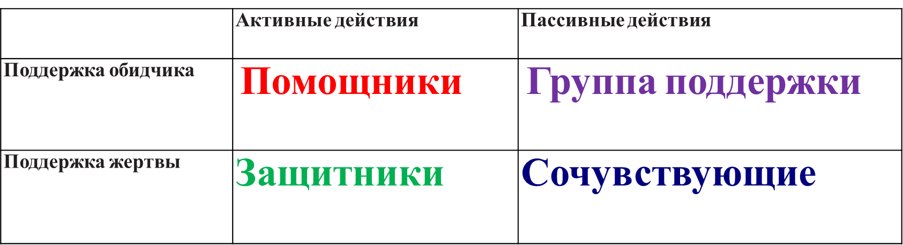
Свидетели – смыслообразующие фигуры подросткового буллинга

Slide 10
Специфика подросткового буллинга – детерминация характеристиками среды и окружения, подвижность ролевой структуры, демонстративность, неустойчивость и групповой характер, тяжесть последствий для всех участников
На всех участников буллинг окажет негативное воздействие. Уровень воздействия зависит от вида и интенсивности буллинга, личности ребенка и присутствия защитных факторов
Эмоциональный и когнитивный опыт в буллинге создает мотивационную платформу межличностного взаимодействия в более старшем возрасте
Современная тенденция – перенос буллинга в пространство интернет – коммуникаций

Slide 11
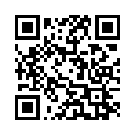


Травли.нет
Виртуальный методический кабинет
ППМС-центр Нижегородской области
Тел. 8(831)215-04-67

